Slide 1
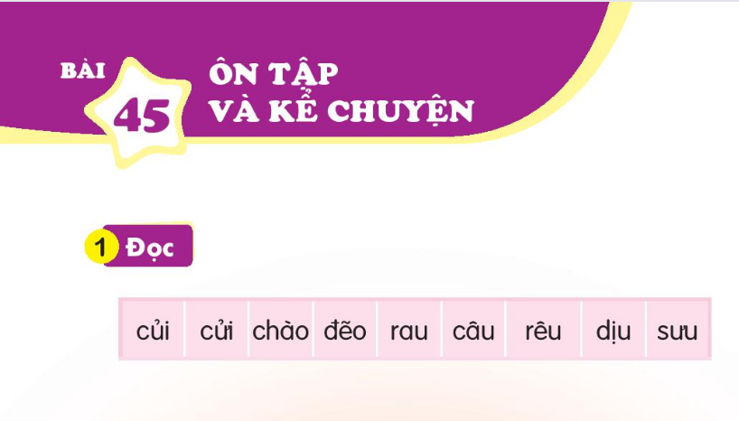
MÁI TRƯỜNG TUỔI THƠ

Slide 2



Slide 3
MÁI TRƯỜNG TUỔI THƠ
1
2
Nghỉ hè, nhà Hà đi Tam Đảo. Khi tán cây, ngọn cỏ còn thiu thiu ngủ, Hà đã dậy ngắm mây mù. Đến trưa, trời như vào thu. Mùa hè ở Tam Đảo quả là dễ chịu.
3
4

Slide 4

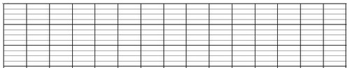
MÁI TRƯỜNG TUỔI THƠ
Tàu neo đậu ven bờ.

Slide 5

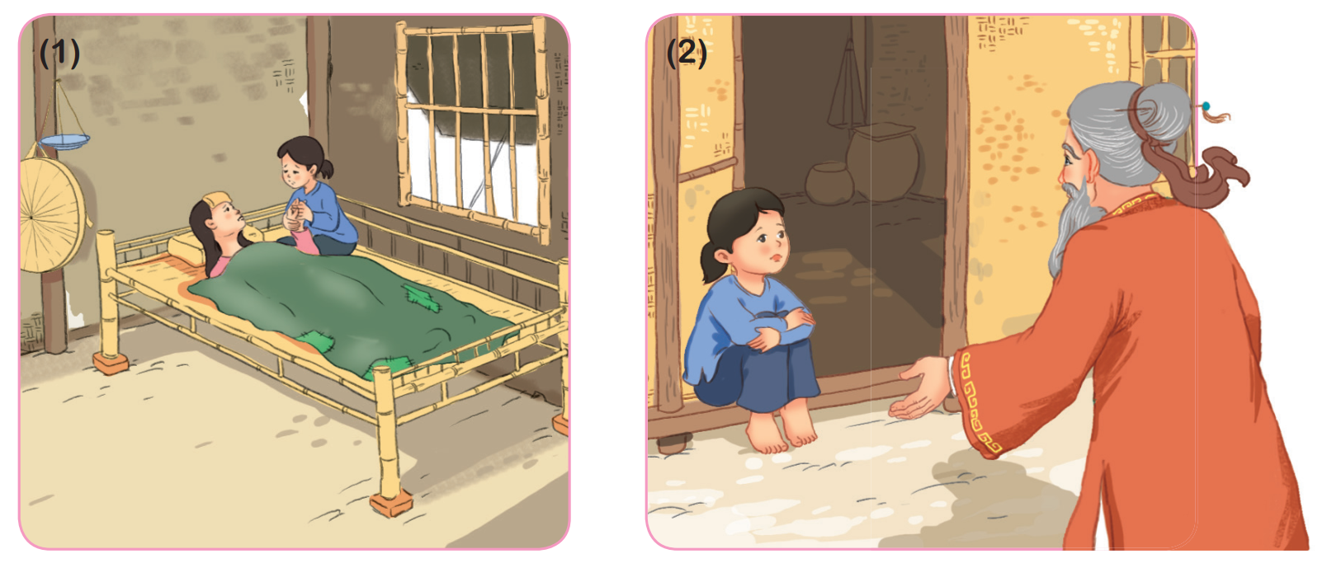
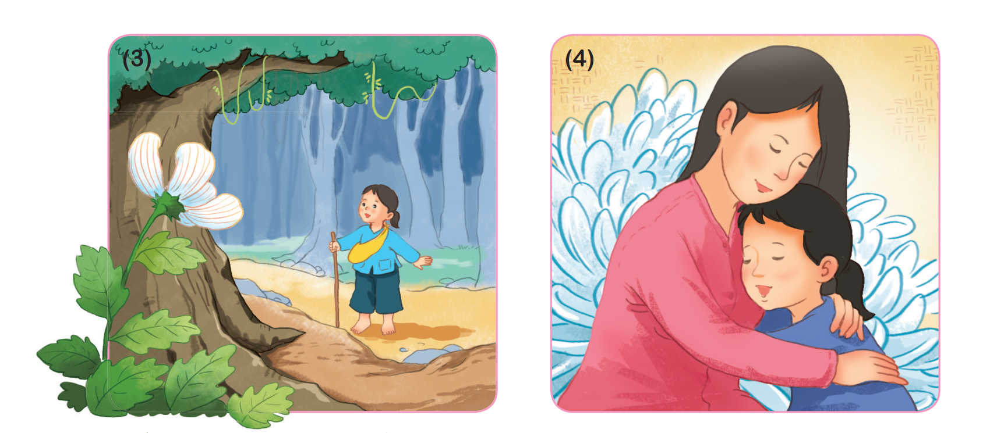

Sự tích hoa cúc trắng

Slide 6
Vì sao người mẹ lâm bệnh?

Slide 7
Cụ già nói với bé điều gì?
Notes:
Chưa có hiệu ứng

Slide 8
Thấy bông hoa chỉ có bốn cánh, cô bé đã làm gì?

Slide 9
Nhờ đâu người mẹ khỏi bệnh?

Slide 10
Sự tích hoa cúc trắng

Slide 11

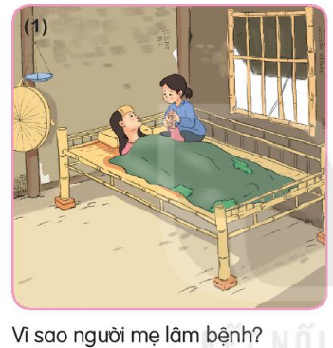
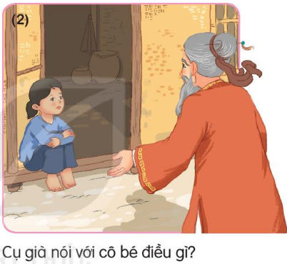
MÁI TRƯỜNG TUỔI THƠ
Sự tích hoa cúc trắng

Slide 12
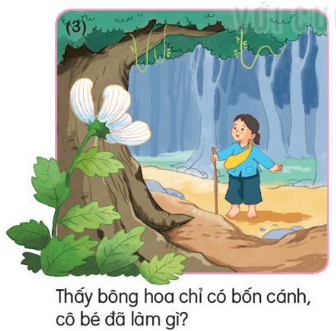
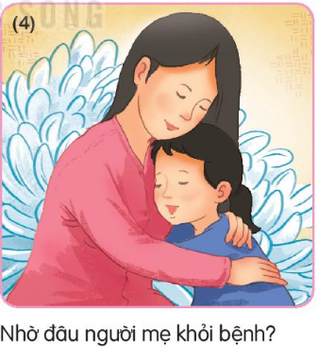
Sự tích hoa cúc trắng
MÁI TRƯỜNG TUỔI THƠ

